Slide 1
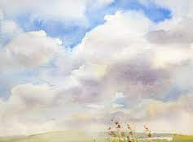

“Міо, мій Міо”
Моральні цінності у творі.
Перемога добра над злом.

Slide 2

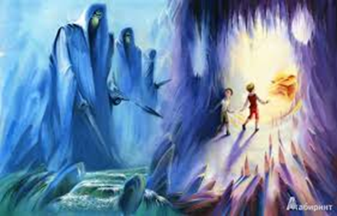
“Міо, мій Міо”
Паспорт твору
Автор – Астрід Ліндгрен
Жанр − казкова повість (фентезі)
Тема – пригоди хлопчика в казковій Далекій Країні.
Ідея – віра в перемогу справедливості; розкриття безмежних фізичних і духовних можливості людей, які готові пожертвувати собою заради щастя інших.
Герої −
Сонячний світ добра: Міо, Бенко, тітка Лундін, тато-король, Юм-Юм, Ірі, Нонно, Ено, Ткаля, Зброяр, діти-птахи;
Світ зла і темряви: Тітка Едля, дядько Сікстен, лицар Като, вивідувані, вартові.

Slide 3
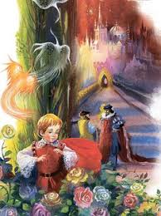
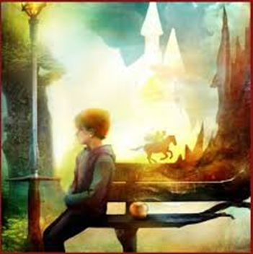
Сюжет та композиція
Визначте елементи композиції у творі
Експозиція…
Зав’язка…
Розвиток дії…
Кульмінація…
Розв’язка…
Епілог…

Slide 4
Сюжет та композиція
Експозиція. Життя Буссе в родині опікунів
Зав’язка. Тітка Лундін дає Буссе яблуко та лист і Джин перевозить Буссе до Країни Далекої
Розвиток дії. Буссе – Міо в Країні Далекій знаходить батька-короля; друзі та помічники Міо, відповідальність Міо за її долю жителів Країни Далекої
Кульмінація. Міо долає страх і приймає рішення боротися з лицарем Като. Випробування героя на шляху до замку лицаря Като
Розв’язка. Перемога Міо над Като, звільнення дітей
Епілог. Повернення додому, щасливе життя Міо у Країні Далекій
У чому полягає конфлікт твору?
Конфлікт твору.
Втілення зла – жорстокий лицар Като та його мертвий світ (зачаровані птахи, безлюдне озеро, ліс, чорна гора) − протиставлений сонячному світу добра.

Slide 5
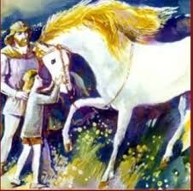



Шлях Міо-дитини до Міо-лицаря
Дружба з Бенком
зникнення Буссе Вільгельма Ульсона з дому
золоте яблуко тітки Лундін
відчуття самотності
в обіймах духа з Країни Далекої
зустріч з татом-королем
взаємна любов
смуток за Бенком
знайомство з Юм-Юмом і Країною Далекою
слух про лицаря Като
бажання потрапити в Країну Чужинецьку
зустріч з героями Країни Далекої: Нонно, Їрі, ткалею, Ено, Зброярем, зачарованими птахами
на хвилях Мертвого озера
двобій двох лицарів
повернення людей до життя.

Slide 6
Проблематика твору
Взаємини дітей та батьків, необхідність домашнього затишку, любові для дитини.
Роль батьків у житті дитини.
Материнська любов та піклування.
Зображення світу дітей і світу дорослих.
Зростання дитини, її взаємини з колективом.
Права дитини (на друзів, повагу до себе, на любов).
Утвердження моральних цінностей (добро, милосердя, дружба, любов, взаємодопомога, гармонія з природою).

Slide 7
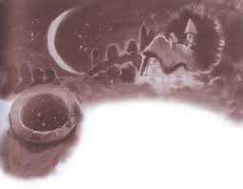
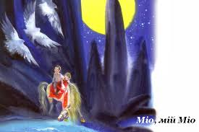
Символіка твору
Образ колодязя, що ввечері шепоче
«Це колодязь забутих казок і пісень, таких, що їх колись давно розповідали й співали на світі, а потім так само давно забули. Тільки цей Колодязь, що шепоче ввечері, пам’ятає їх геть усі».
Образ колодязя є символом народної пам’яті, життєвої мудрості фольклору і народ-них традицій. Почути його казки та пісні може тільки дитина з чистим серцем. Поки є такий невичерпний колодязь, народ з нього черпає силу протистояти злу.

Slide 8
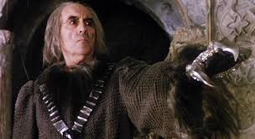
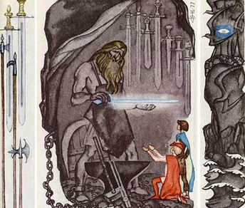
Символіка твору
Като – жорстокий лицар.
Це символ загального зла, алегорія безжалісної сили, яка прагне знищити кожного, хто не схилиться перед нею, не дозволить перетворити себе на бездушного і бездумного виконавця чужої волі.

Slide 9
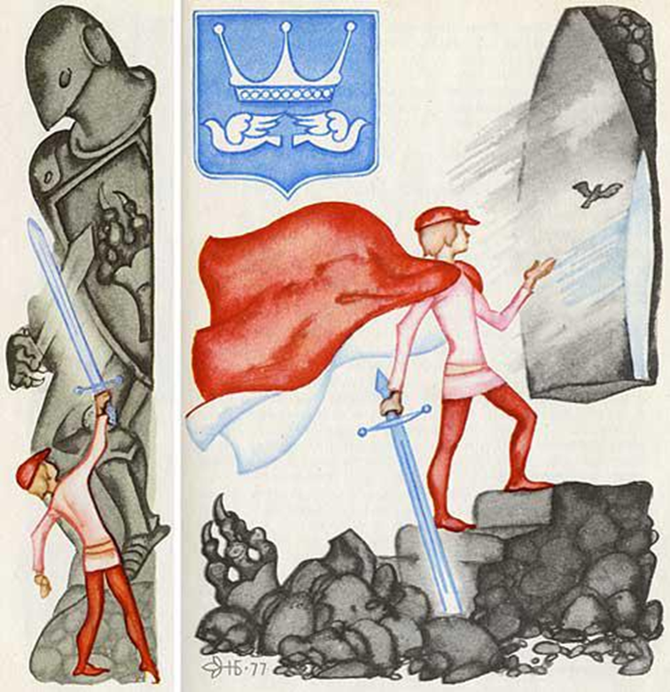

Символіка твору
Маленька сіра пташка у замку Като
Душа лицаря Като, яка звільнилася з кам’яного полону

Slide 10
Моральні уроки повісті
Поміркуй
Чого вчить казка?
Треба бути вірними в дружбі
Треба виконувати обіцянки
Сім’я та любов батьків дуже важливі для дитини
Треба берегти природу (Мертвий Ліс)
Фольклор – жива вода народної культури (Чарівна криниця)
Цінуй те, що є насправді цінним (бабуся пригощає чорним хлібом (найсмачніший) та колодязною водою (найсмачніша)
Цінуй справжню майстерність (чарівний плащ ткалі; чарівний меч Зброяра)

Slide 11

Моральні уроки повісті
Любов, Дружба перемагають зло та ненависть
Дорослі мають прагнути творити Країну Далеку в реальному світі
Природа завжди служить добру
Кам’яні серця дорослих перетворюють дітей на нещасних самотніх «птахів»
Люди мають завжди пам’ятати, що зло шкодить в першу чергу їм самим
Батьківська любов, родинне тепло є найвищою цінністю в житті

Slide 12
Ознаки казки у творі:
заповніть таблицю
Казка | «Міо, мій Міо»
Незвичне народження героя
Казковий герой покидає домівку й потрапляє до дивного світу
Два світи: світ добра й світ зла
Чудесні помічники героя
Чарівні предмети
Подолання труднощів
Перемога світу добра над світом зла
Щаслива кінцівка

Slide 13
Ознаки казки у творі
Казка | «Міо, мій Міо»
Незвичне народження героя | Тато – король Країни Далекої, мама померла, коли Mio народився
Казковий герой покидає домівку й потрапляє до дивного світу | 14 жовтня о 6 год. вечора зник з дому і за допомогою джина потрапляє до Країни Далекої
Два світи: світ добра й світ зла | Країна Далека та Країна Чужинецька
Чудесні помічники героя | Юм-Юм, кінь Міраміс, Зброяр, дуплисте дерево, земля, зачаровані птахи, озеро, скеля, брама

Slide 14
Чарівні предмети | Меч, що розтинає камінь, невидимий плащ, хліб, що втишує голод, ложечка, що не залишалась порожня
Подолання труднощів | Пригоди у Мертвому лісі, у вежі голоду, боротьба з лицарем Като
Перемога світу добра над світом зла | Перемога Mio над лицарем Като, звільнення дітей та Міраміса з білим лошатком
Щаслива кінцівка | Mio живе в Країні Далекій, і йому дуже добре у свого тата-короля

Slide 15
Казкові перетворення у творі
Реальність
Життя в родині опікунів. Погане ставлення тітки Едлі й дядька Сікстена до Буссе. Самотність хлопчика
Калле-Джигун, старий броварський кінь
Жорстокі діти з Упландської вулиці
Вечірній парк, де хлопчик грається порожніми пляшками з-під пива
Хлопець, за висловом тітки Едлі, «миршавий, блідий і хирлявий». Злі сили гноблять хлопчика
Казкове перевтілення
Потрапив у Країну Далеку, знайшов тата-короля. Дні його веселі та радісні
Міраміс – кінь, що вміє літати
Добрі жителі казкового королівства і злий лицар Като. Зачаровані птахи
Зелені луки, трояндовий сад, колодязь, що шепоче казки
Міо виріс і зміцнів, став рум’яний і здоровий, засмаг на сонці й набрався сили. Міо перемагає злі сили

Slide 16
Домашнє завдання
Дайте усну розгорнуту відповідь на питання:
Чи є місце лицарству сьогодні?
АБО
Складіть характеристику образу Міо.

